Slide 1



Gabriel Iturra | gabrieliturrab@ug.uchile.cl
Lunes 26 de agosto de 2019
CC5002 – Desarrollo de Aplicaciones Web
1

Slide 2

CC5002 – Desarrollo de Aplicaciones Web
2

Slide 3

El código PHP debe encontrarse dentro de los tags <?php ?> o <? ?>.
Se necesita un servidor para interpretar archivos.
Se recomienda la primera opción pues es estándar, la segunda es una abreviación que no siempre es reconocida.
Ejemplo: <?php echo “Hola Mundo”; ?>
CC5002 – Desarrollo de Aplicaciones Web
3

Slide 4

Las variables en PHP se deben declarar anteponiendo un “$”, ej.: $mi_variable.
Ejemplo: int variable | = | 3 | (Java)
variable | = | 3 | (Python)
$variable | = | 3 | (PHP)
CC5002 – Desarrollo de Aplicaciones Web
4

Slide 5

Se puede guardar cualquier tipo de datos dentro de ellos:
$arreglo[0]=”hola”;
$arreglo[1]= 4;
Para saber la cantidad de elementos, se usa la función count().
Son comparables con las listas en Python. Se puede iterar sobre ellos.
CC5002 – Desarrollo de Aplicaciones Web
5

Slide 6

Ejemplo.
<?php
// Definimos un arreglo.
$a = array(1, 2, 3, 17);
foreach($a as $v) {
echo "Valor actual de \$a: $v.\n"."<br>";
}
?>
CC5002 – Desarrollo de Aplicaciones Web
6

Slide 7

Permite encapsular grupos de código para ser reutilizado posteriormente:
Sintaxis:
–function nombre(arg1, ..., argn) {..}
Con la instrucción return la función devuelve un valor.
CC5002 – Desarrollo de Aplicaciones Web
7

Slide 8

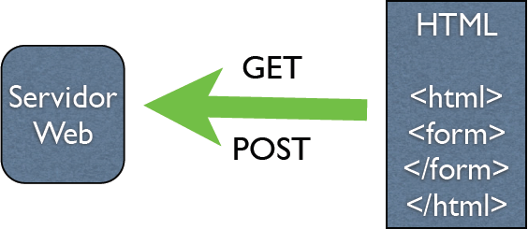
Utilizamos formularios para que usuario envíe información al servidor.
CC5002 – Desarrollo de Aplicaciones Web
8

Slide 9
Se declaran siempre de la siguiente forma.
<form action=“ejemplo.php” method=“POST”>
</form>
Proveen de 2 métodos para enviar información al servidor:
GET: Los datos son enviados por la URL.
POST: Los datos son enviados a través del cuerpo del mensaje HTTP.
PHP por su parte recibe los datos a través de los arreglos asociativos $_GET y $_POST para cada método.
CC5002 – Desarrollo de Aplicaciones Web
9

Slide 10

Campos de Texto
<input type="text" /> Define una línea en que se puede poner texto.
Campos de Password
<input type="password" /> Define un campo de password.
“Botones” de Elección
<input type="radio" /> Define un botón de elección en que el usuario sólo puede elegir una opción de varias mostradas.
Checkboxes
<input type="checkbox" /> Define una checkbox, permiten elegir mútiples opciones simultáneamente.
Botón Enviar
<input type="submit" /> Define un botón de “Enviar”, que envía los datos al
Servidor ,a la página especificada en action =“página.php”.
¡Muchas más!

Slide 11

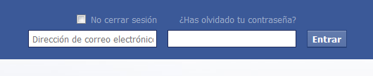

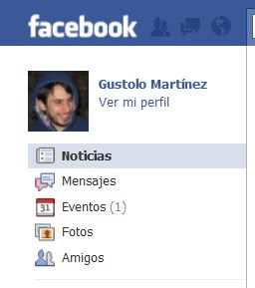

Página solicita información al usuario a través de formulario HTML
Si la información ingresada es correcta se despliegan los datos del usuario
Aplicación consulta a una Base de Datos si la información ingresada existe.

Slide 12
Más información sobre PHP
http://www.php.net/
Aquí pueden encontrar la documentación oficial sobre PHP.
http://www.w3schools.com/php/
Ejemplo de usos de PHP, y mucho más.
Usen “San Google”!! ☺
CC5002 – Desarrollo de Aplicaciones Web
20

Slide 13
Laboratorio
CC5002 – Desarrollo de Aplicaciones Web
13

